Slide 1
Факультет компьютерных наук Департамент программной инженерии Курсовая работа
Приложение активности и уведомления ВШЭ
Выполнил студент группы 182
Шакура Максим Александрович
Научный руководитель:
Руководитель департамента
программной инженерии
факультета компьютерных наук
Авдошин Сергей Михайлович
Высшая школа экономики, Москва, 2019
www.hse.ru

Slide 2
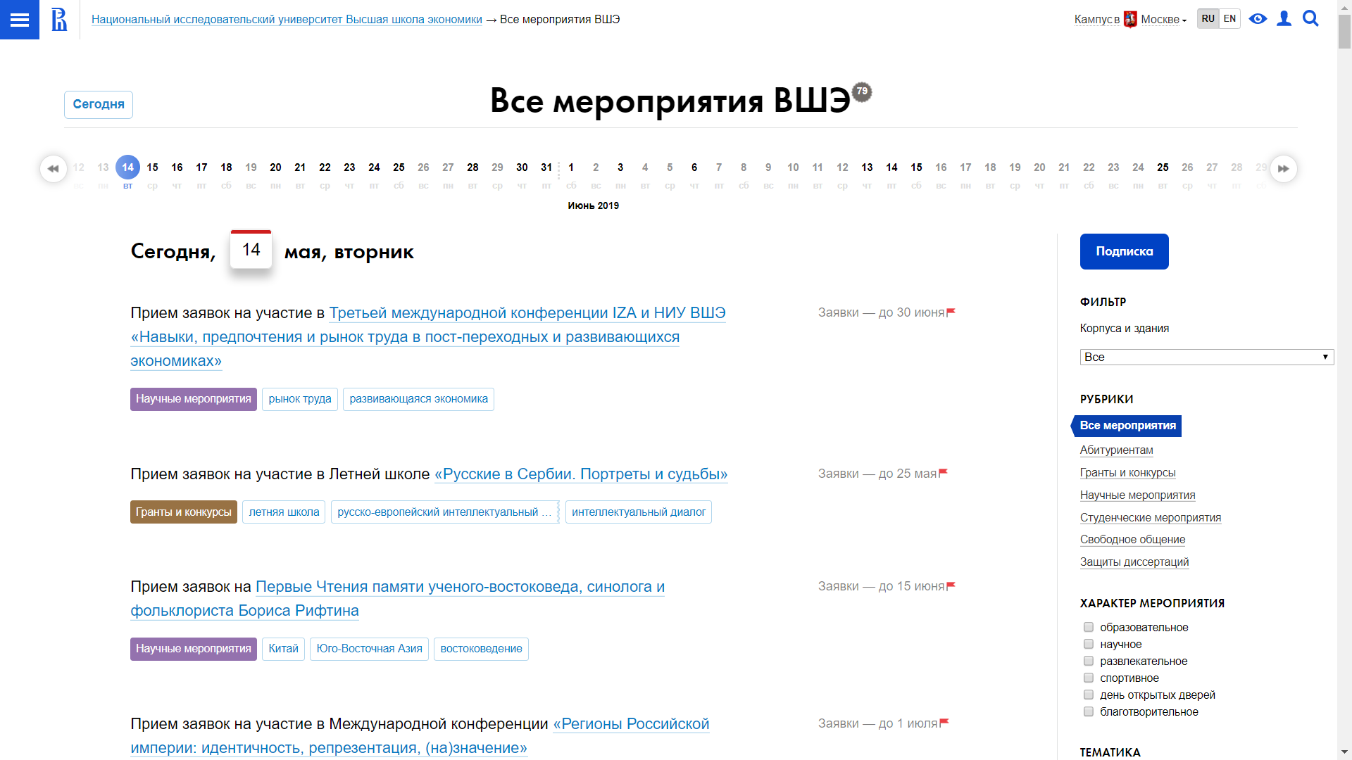
У Вышки есть мероприятия!
Цель:
Упростить распространение информации о мероприятиях Вышки
Задача:
Написать клиент-серверное приложение для вывода списка мероприятий и работы с ними
фото
фото
фото
Высшая школа экономики, Москва, 2018
Высшая школа экономики, Москва, 2019

Slide 3
Термины
фото
C# – Язык програмирования
Xamarin – фрэймворк для разработки приложений на языке C#.
JSON – формат представления данных.
HTTPS – протокол передачи данных.
Клиент – программа конечного пользователя.
Сервер – Компьютер, обменивающийся данными с клиентами.
HTML – Язык разметки.
фото
фото
Высшая школа экономики, Москва, 2018
Высшая школа экономики, Москва, 2019

Slide 4
ЦЕЛЬ И ЗАДАЧИ РАБОТЫ
Цель работы Сделать мероприятия ВШЭ более доступными.
Задачи работы
Создать программу на сервере для парсинга данных с сайта
Создать клиент-серверное приложения для мобильных устройств для вывода информации о мероприятиях
фото
фото
фото
Высшая школа экономики, Москва, 2018
Высшая школа экономики, Москва, 2019

Slide 5
Анализ существующих решений
На данный момент у Вышки 3 канала распространения информации о мероприятиях:
фото
Сайт HSE.ru
Рассылка по электронной почте
Распространение через социальные сети
Информация на стендах
фото
фото
Высшая школа экономики, Москва, 2018
Высшая школа экономики, Москва, 2019

Slide 6
Основные результаты работы

Slide 7
Алгоритм работы
Раз в час сервер Shakura.dev делает GET-запрос к сайтаи https://www.hse.ru/news/announcements/ и https://www.hse.ru/en/news/announcements/ и парсит html страницы в данные о мероприятиях.
При запуске, клиент-приложение делает запрос к сайтам https://shakura.dev/hseapi и https://shakura.dev/hseapien и получает данные о мероприятиях и выводит их на экран.
Все изменения клиент-приложение сохраняет в память и применяет при следующем запуске.
фото
фото
фото
Высшая школа экономики, Москва, 2018
Высшая школа экономики, Москва, 2019

Slide 8
Функции приложения
Вывод списка мероприятий
Добавление мероприятий в избранное
Вывод списка избранных мероприятий
Поиск по спискам мероприятий
Изменение языка мероприятий
Изменение цветовой темы приложения
фото
фото
Высшая школа экономики, Москва, 2018
Высшая школа экономики, Москва, 2019

Slide 9
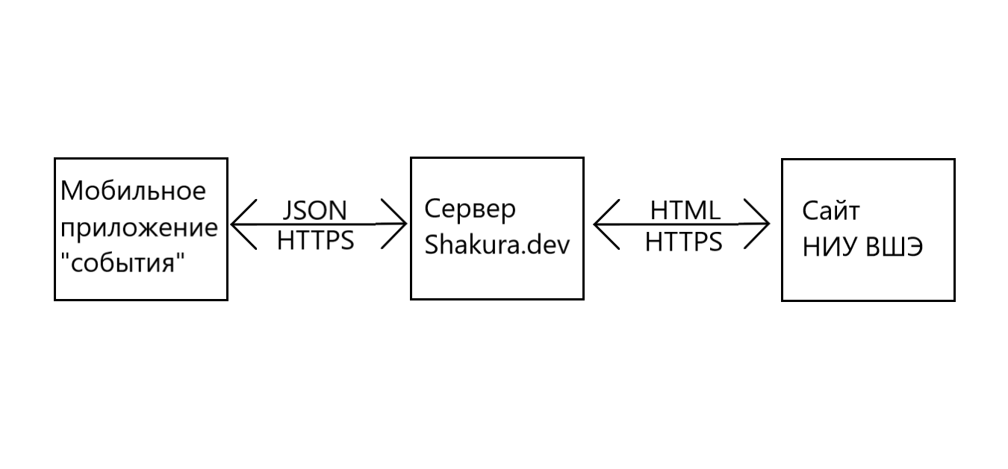
Обмен данными
фото
Shakura.dev/hseapi
Shakura.dev/hseapien
hse.ru/news/announcements/ hse.ru/en/news/announcements/
фото
Высшая школа экономики, Москва, 2019

Slide 10
Технологии и инструменты реализации
Ubuntu 16.04
Apache2
Python
Flask
JSON
Xamarin
C#
Xaml
Высшая школа экономики, Москва, 2018
Высшая школа экономики, Москва, 2019

Slide 11
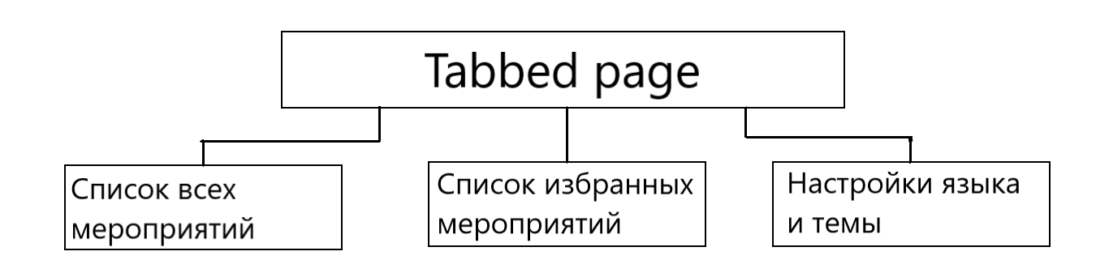
Технологии и инструменты реализации
фото
фото
фото
Высшая школа экономики, Москва, 2018
Высшая школа экономики, Москва, 2019

Slide 12
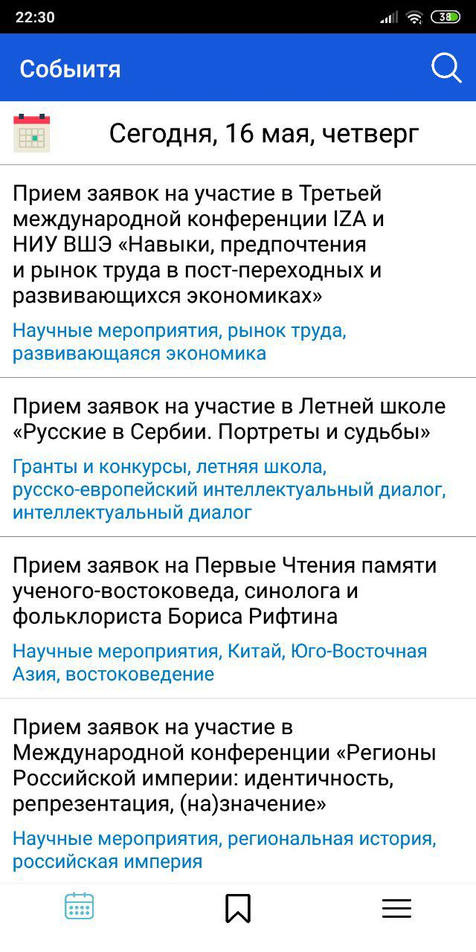
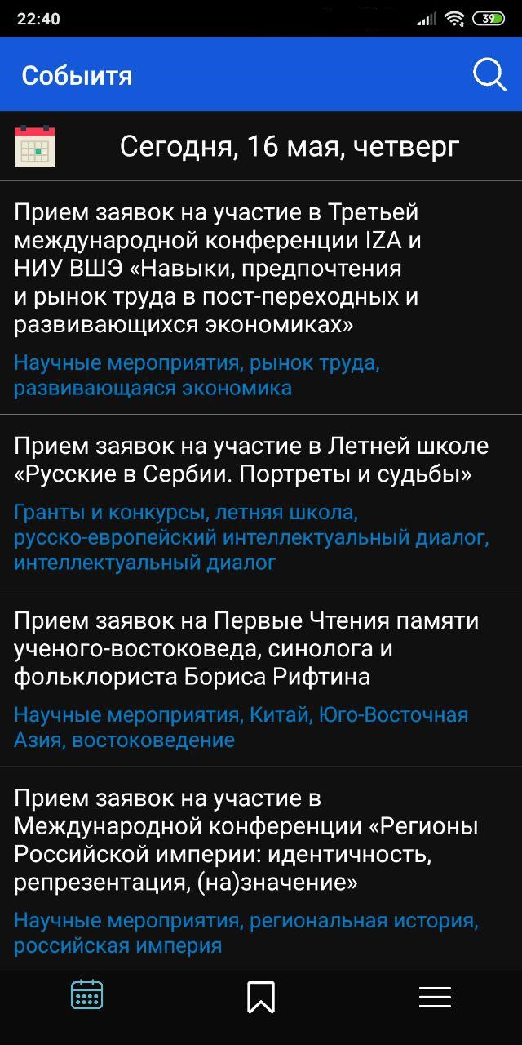
Основные результаты работы
Высшая школа экономики, Москва, 2018

Slide 13
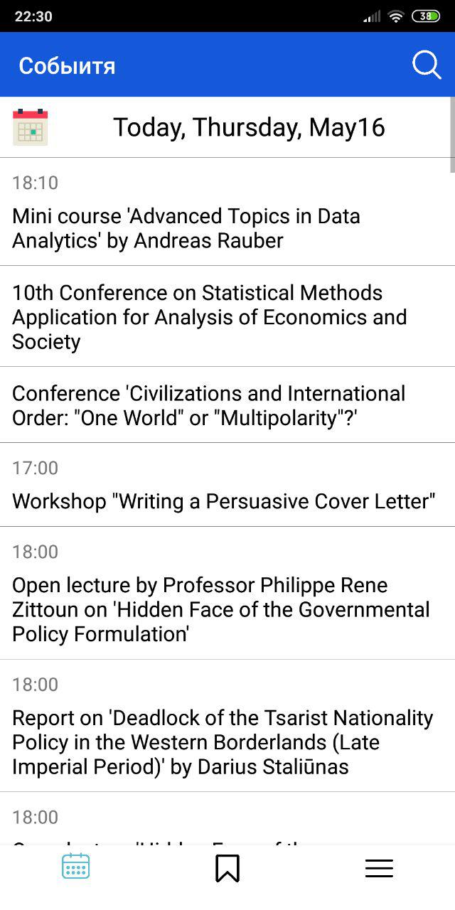
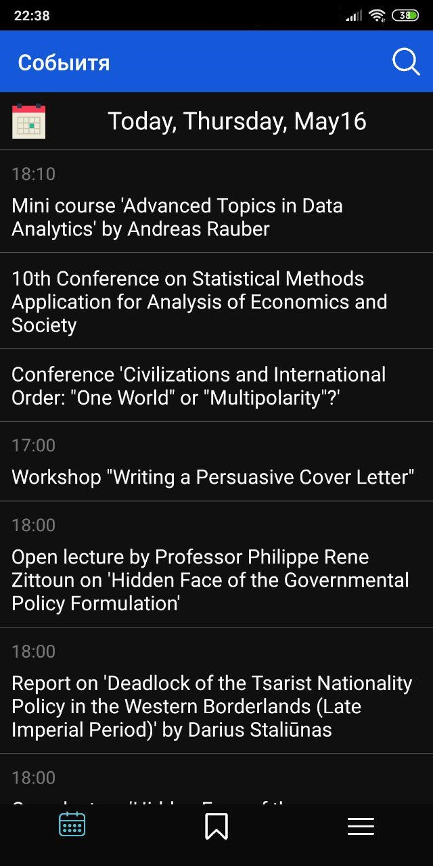
Мероприятия на английском

Slide 14
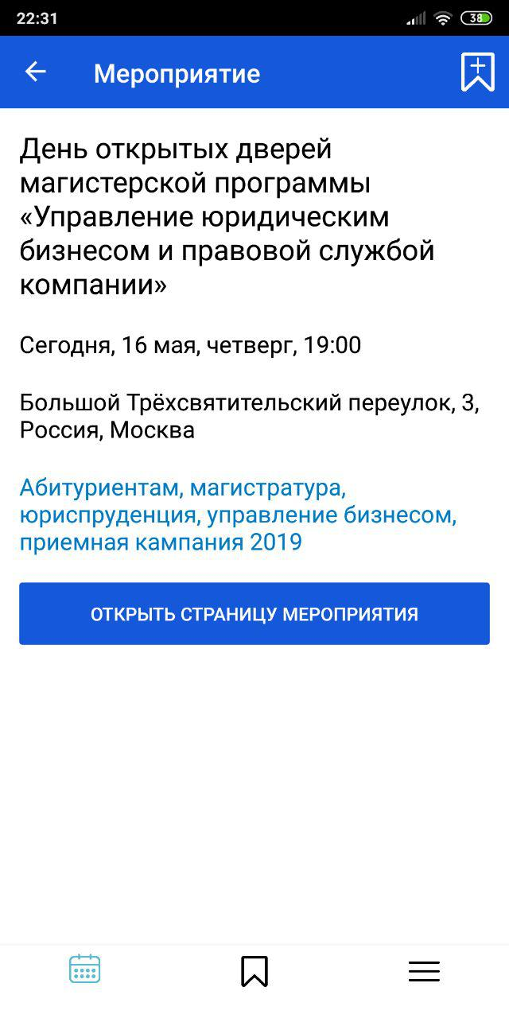
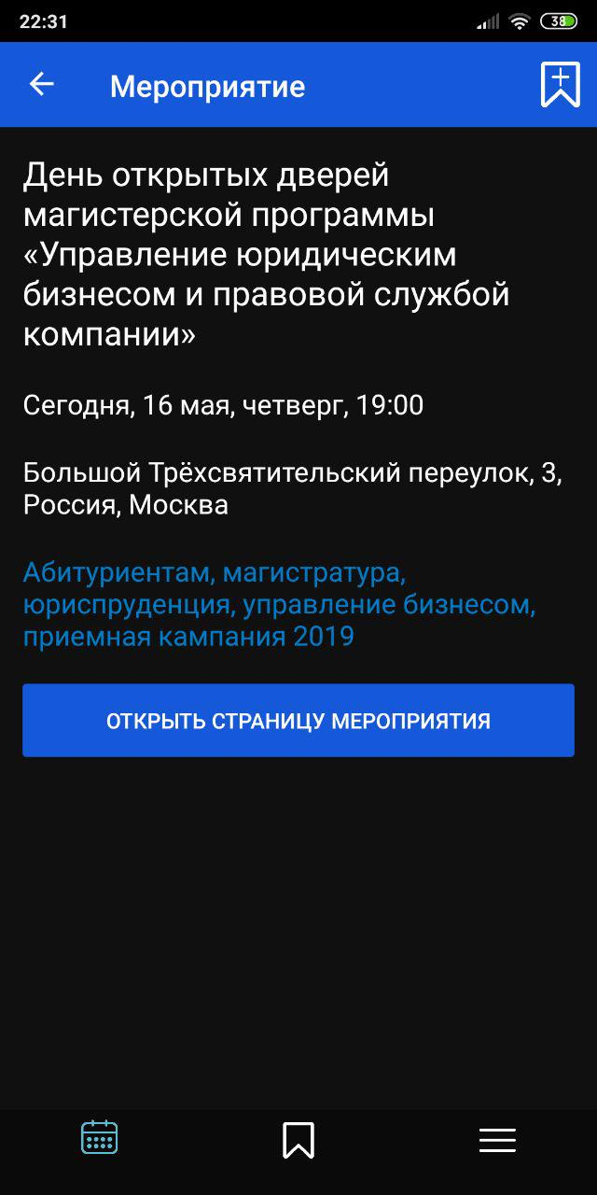
Подробности мероприятия

Slide 15
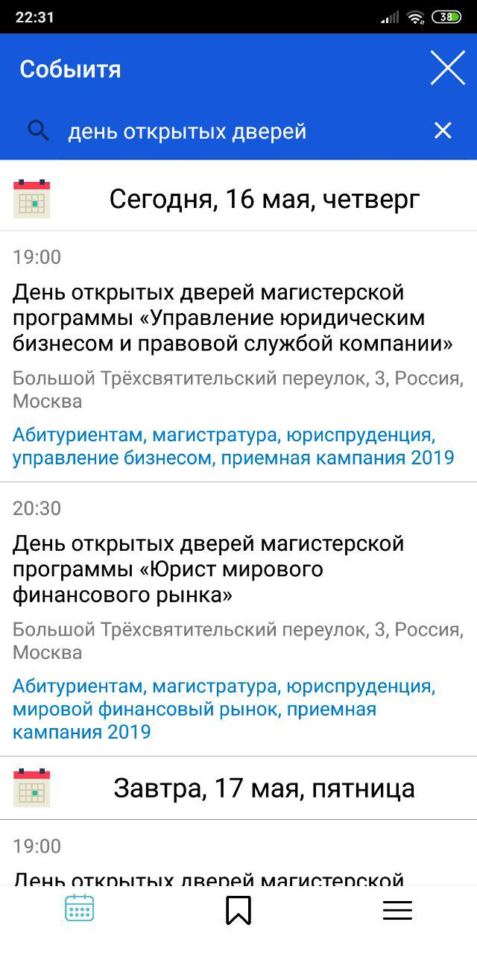
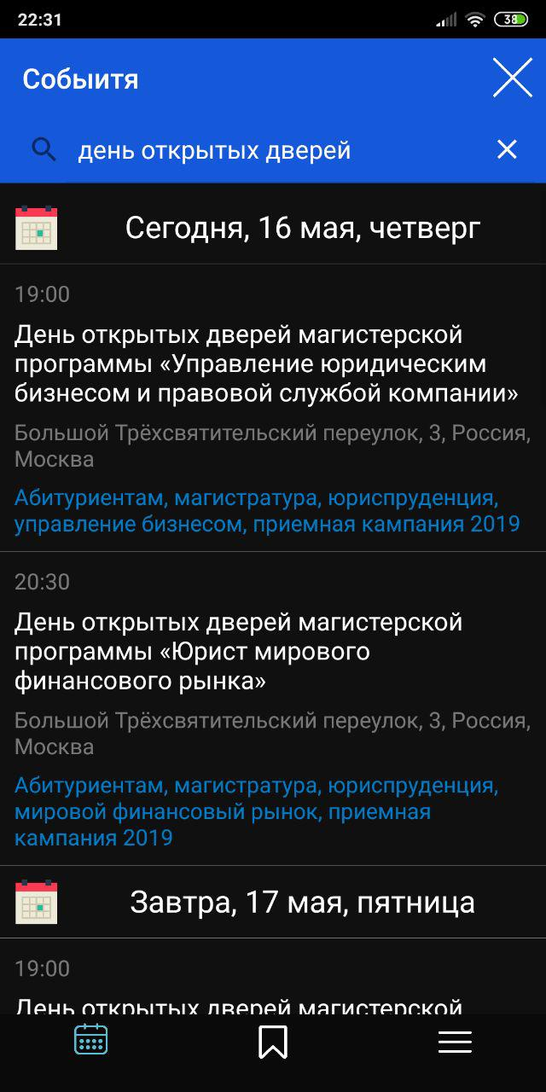
Поиск

Slide 16
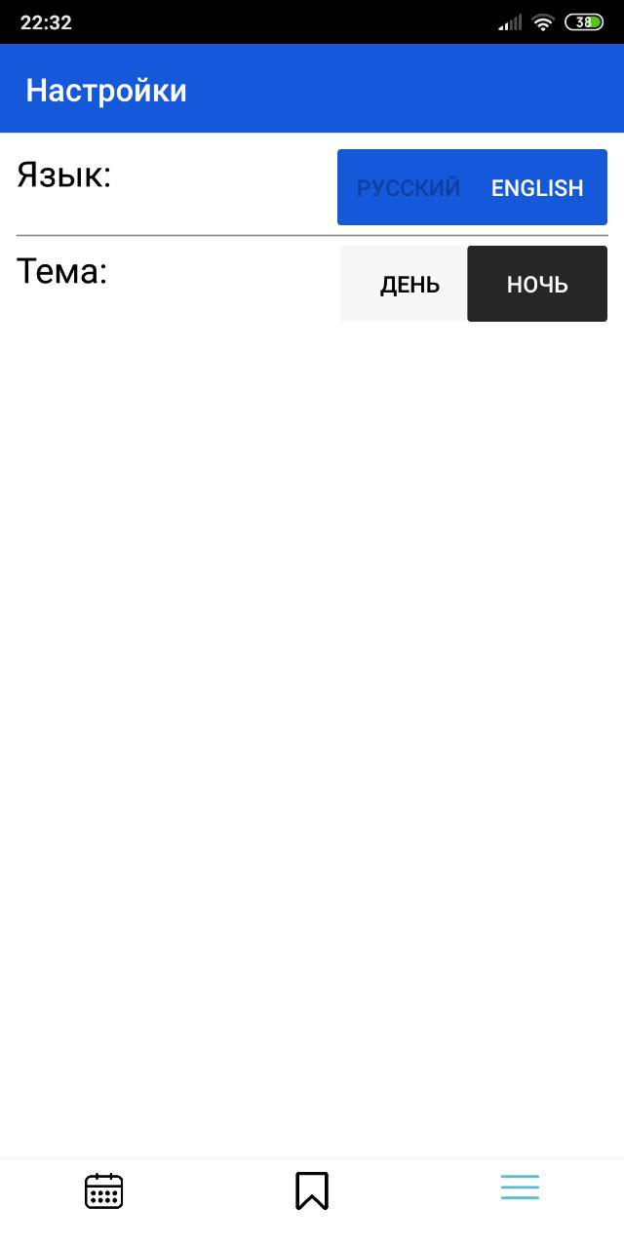
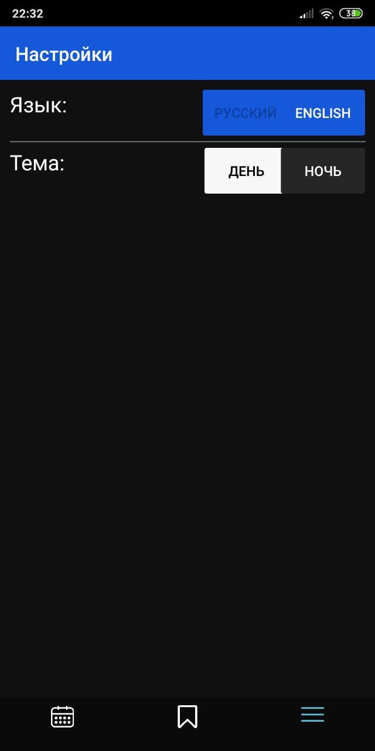
Настройки

Slide 17
Пути дальнейшей работы
Развитие логики работы с мероприятиями
Увеличение функционала
фото
фото
Высшая школа экономики, Москва, 2018
Высшая школа экономики, Москва, 2019

Slide 18
Список использованных источников
1. Документация Xamarin - https://docs.microsoft.com/ru-ru/xamarin/
фото
фото
Высшая школа экономики, Москва, 2018
Высшая школа экономики, Москва, 2019

Slide 19
Шакура Максим Александрович
max2000turbo@gmail.com
Москва - 2019

